Slide 1
Metodologia de Treino de uma icm
Tiago André Monteiro Vieira

Slide 2
Objetivos propostos
Definição de um protocolo padrão para a aquisição de dados;
Aquisição de dados com vários utilizadores e cenários;
Processamento e análise da informação obtida.

Slide 3
EEG
Sinal biológico produzido a nível cerebral é elétrico;
O EEG é um procedimento que permite o registo e posterior análise da atividade elétrica cerebral;
Pode ser realizado de forma invasiva, parcialmente invasiva ou não invasiva;
Capta em simultâneo um aglomerado de impulsos.

Slide 4
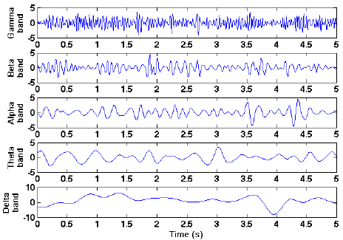
EEG
Ondas cerebrais são maioritariamente irregulares;
É possível detetar padrões específicos, classificando-os como ondas Alfa, Beta, Delta, Gama e Teta.
Alfa: 8 a 14 Hz;
Beta: 14 a 30 Hz;
Delta: 0.5 a 4 Hz;
Gama: 30 a 40 Hz;
Teta: 4 a 8 Hz.

Slide 5
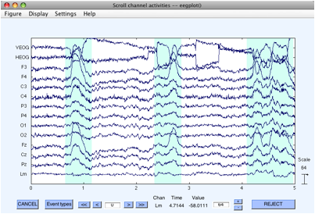
EEG
Artefactos podem ter origem no paciente ou técnica;
Origem técnica:
Interferências;
Mau contacto.
Origem no paciente:
Movimentos corporais;
Pacemaker;
Suor.

Slide 6
Interface cérebro-máquina
Baseada no funcionamento de um EEG;
Representa a comunicação direta entre o cérebro e um ou vários dispositivos externos;
Um EEG não é por si só uma ICM.
Permitem aumentar as capacidades de um ser humano.

Slide 7
Interface cérebro-máquina
É necessário modular as ondas cerebrais de forma a gerar padrões distintos.
Os sinais são sujeitos a cinco etapas:
Aquisição do Sinal
Pré-Processamento
Extração da Informação Desejada
Classificação do Sinal
Controlo da Interface

Slide 8
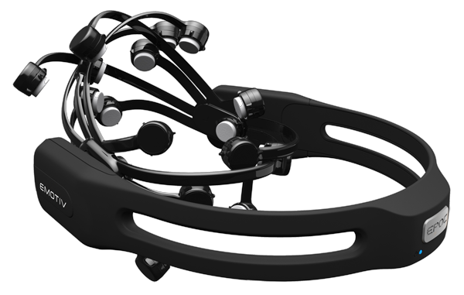
Emotiv epoc
Interface Cérebro-Máquina não invasiva;
Indicado para uso pessoal;
Baixo custo permite integração no
Desenvolvimento de projetos na área médica.

Slide 9
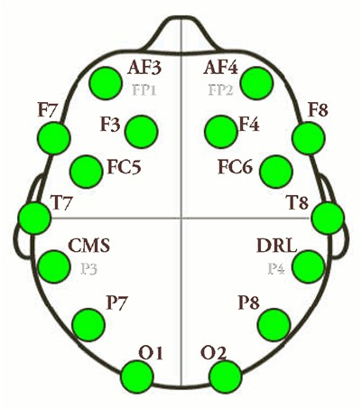
Emotiv epoc
É constituído por 16 elétrodos, 2 dos quais
de referência;
Disposição dos elétrodos de acordo com a
Norma internacional 10-20;
Taxa de amostragem inicial de 2048 Hz;
Após condicionamento, taxa de amostragem reduz
para 128 Hz;
Sinal enviado para computador via Wireless.

Slide 10
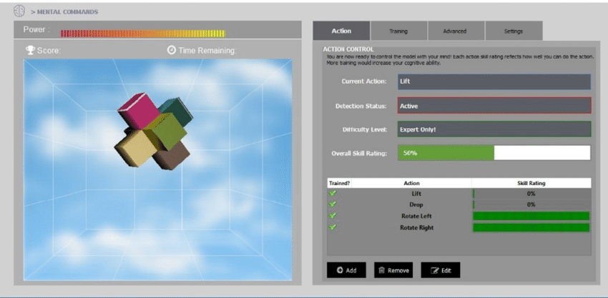
Emotiv epoc
Possuí três métodos de funcionamento:
Expressiv: Permite detetar expressões faciais;
Affectiv: Mede o nível emocional subjetivo do utilizador;
Cognitiv: Utiliza um cubo para avaliar em tempo real a atividade cerebral do utilizador quando este está focado em conseguir idealizar um determinado movimento.

Slide 11
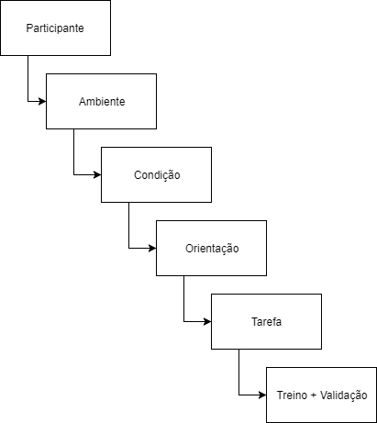
Sessões de treino e aquisição de dados

Slide 12
Sessões de treino e aquisição de dados
Participantes:
Número: 20;
Intervalo de Idades: 18 – 23 anos;
Maioritariamente destros (90%);
9 representantes do sexo feminino
e 11 do sexo masculino.

Slide 13
Sessões de treino e aquisição de dados
Ambiente:
Número: 2;
Ambiente 1 − Silencioso;
Ambiente 2 – Ruidoso.

Slide 14
Sessões de treino e aquisição de dados
Condição:
Número: 2;
Condição 1 – Olhos Abertos;
Condição 2 – Olhos Fechados.

Slide 15
Sessões de treino e aquisição de dados
Orientação:
Número: 2;
Orientação R − Direita;
Orientação L – Esquerda.

Slide 16
Sessões de treino e aquisição de dados
Tarefas:
Número total: 5;
Tarefa 0 – Treino Neutro;
Tarefa 1 − Posição Final;
Tarefa 2 – Arrastar sem Reforço;
Tarefa 3 – Arrastar com Reforço
Mecânico;
Tarefa 4 – Arrastar com Reforço
Visual.

Slide 17
Sessões de treino e aquisição de dados
Treino + Validação:
Número total: 4;
Treino 1;
Treino 2;
Treino 3;
Validação.

Slide 18
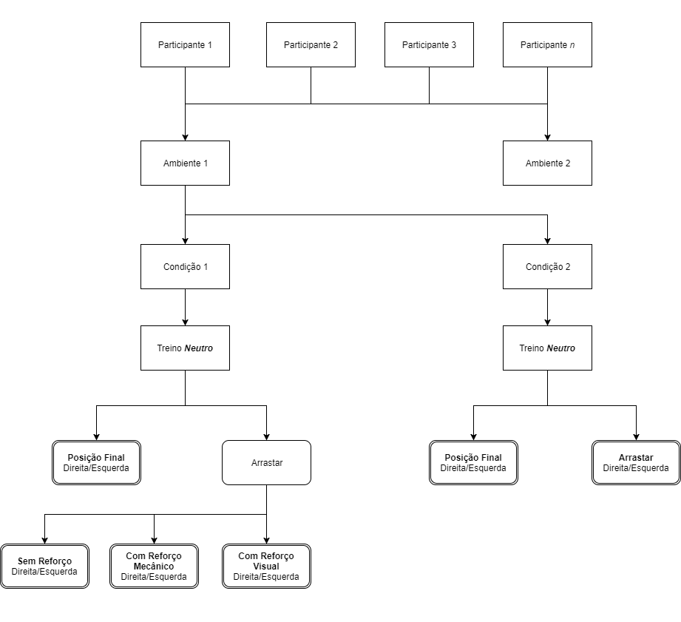

Sessões de treino e aquisição de dados

Slide 19
Resultados da Aquisição de dados
Gráficos de Bland-Altman:
Método que permite descrever a relação entre duas medidas quantitativas, construindo limites estatísticos.
Apresentado sob a forma gráfica a duas dimensões (XY) é representado a diferença entre as duas medições em função da média das mesmas.
Diferença entre
Medições
Valor Médio

Slide 20
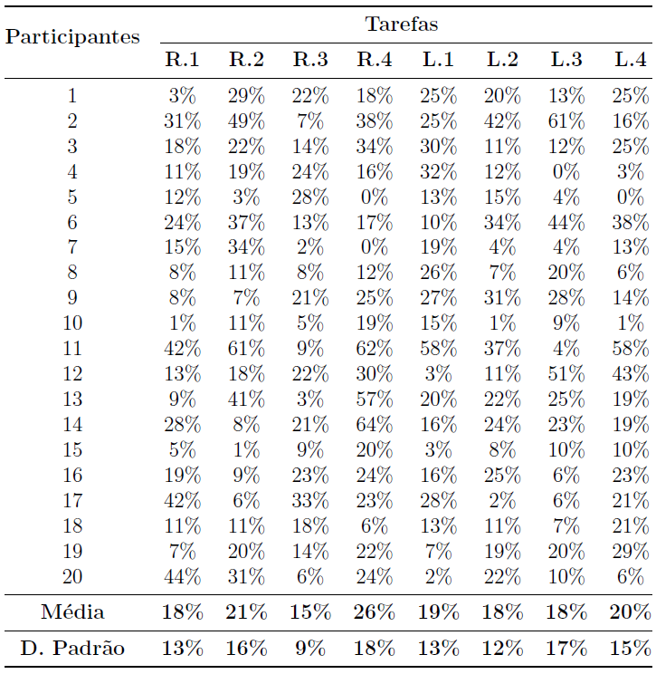
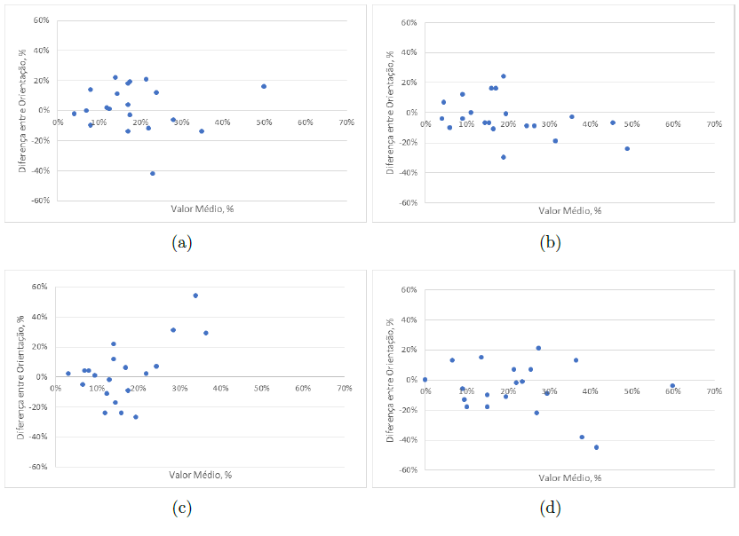
Skill Rating: Ambiente 1 – Condição 1

Slide 21
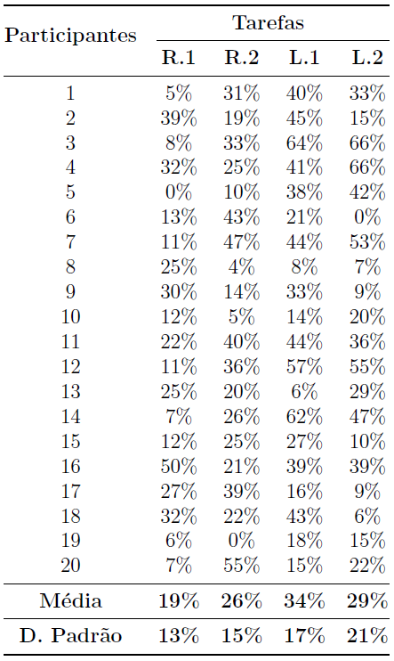
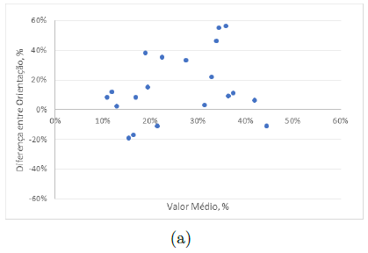
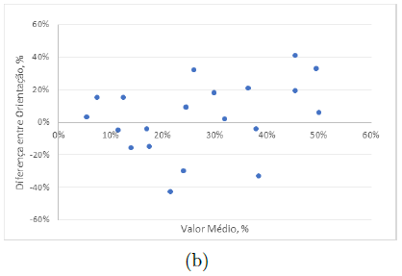
Skill Rating: Ambiente 1 – Condição 2

Slide 22
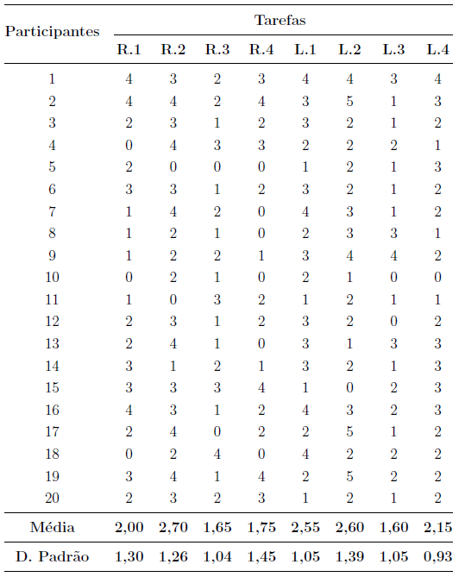
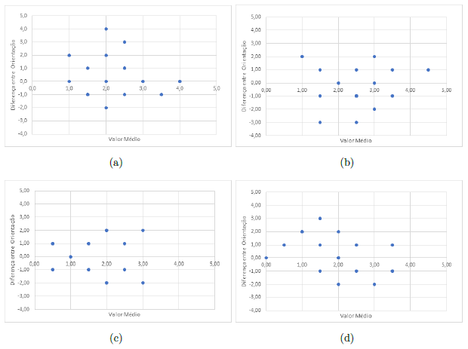
contagens: Ambiente 1 – Condição 1

Slide 23
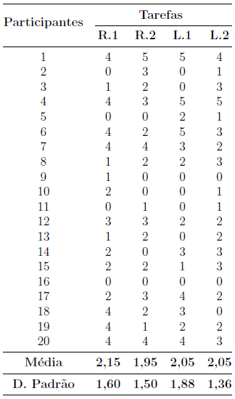
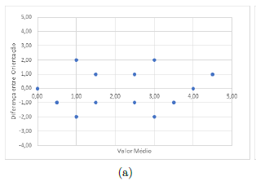
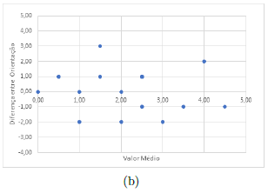
Contagens: Ambiente 1 – Condição 2

Slide 24
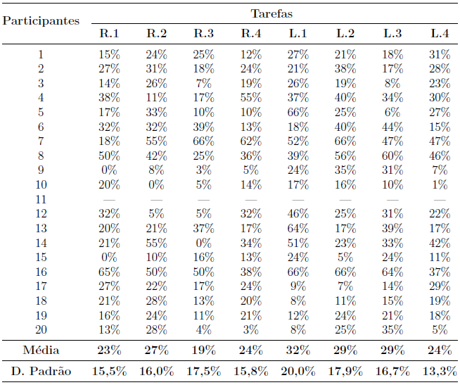
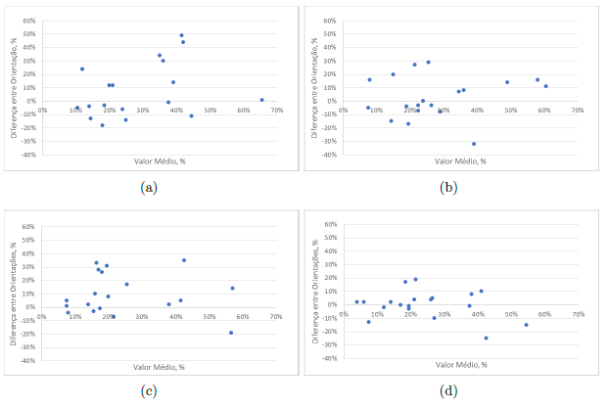
Skill Rating: Ambiente 2 – Condição 1

Slide 25
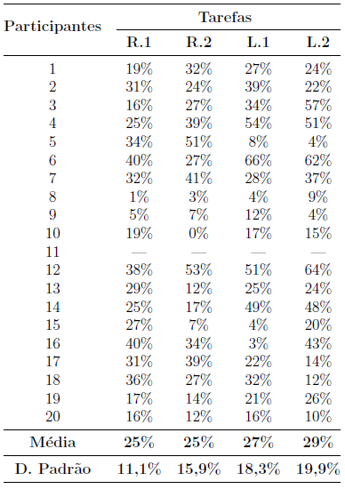
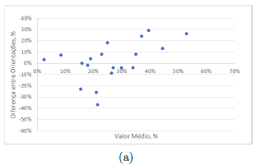
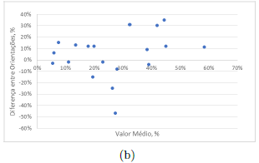
Skill Rating: Ambiente 2 – Condição 2

Slide 26
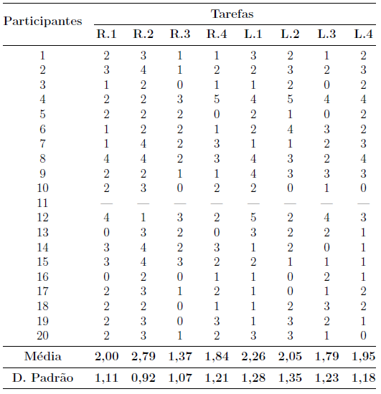
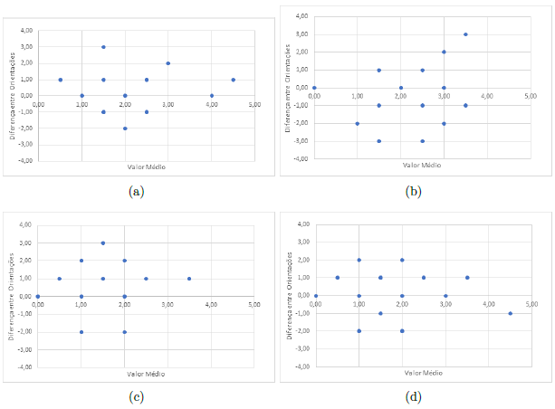
contagens: Ambiente 2 – Condição 1

Slide 27
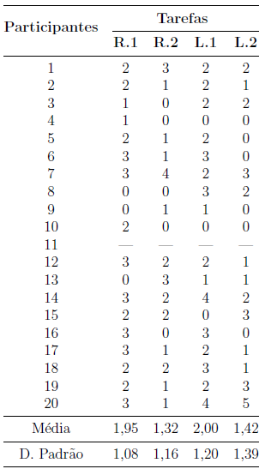
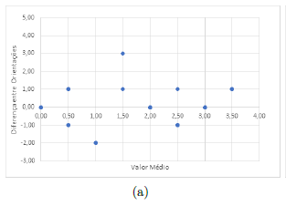
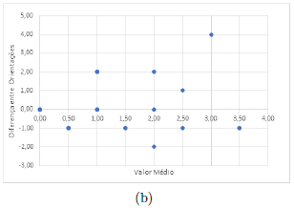
contagens: Ambiente 2 – Condição 2

Slide 28
Resultados da Aquisição de dados
Erro Técnico de Medição, TEM:
Permite analisar a precisão dos dados;
Calcula a variabilidade dos resultados intra-observador;
O rTEM permite obter, em percentagem, o erro relativo à média total da variável.
Gráficos “Caixa de Bigodes”:
Permitem representar em simultâneo a variação e dispersão dos resultados obtidos quando é alterada a orientação de determinada tarefa.

Slide 29
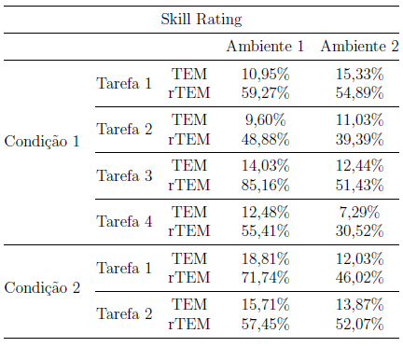
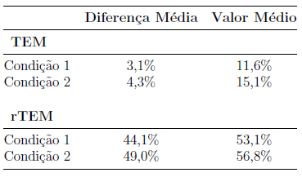
Resultados da Aquisição de dados

Slide 30
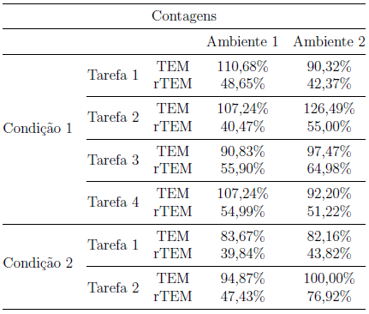
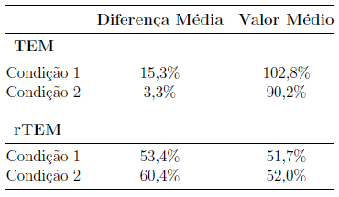
Resultados da Aquisição de dados

Slide 31
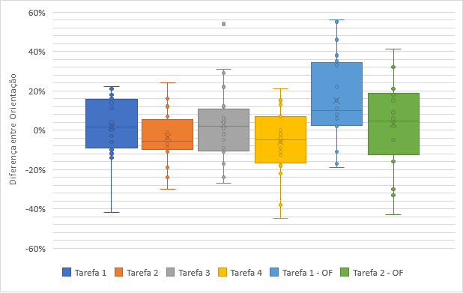
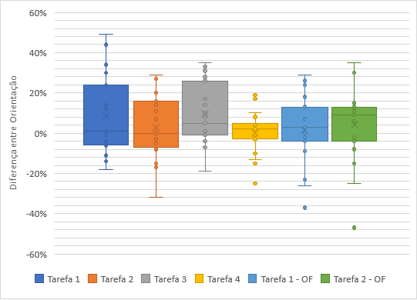
Resultados da Aquisição de dados
Gráficos “Caixa de Bigodes” relativos aos valores de Skill Rating obtidos para cada tarefa no ambiente 1 e 2, respetivamente:

Slide 32

Processamento do sinal
Para o ambiente 1, cada vez que uma tarefa foi treinada, foi gravado o sinal EEG respetivo;
Sinais obtidos em formato .edf, european data format;
Conversão para ficheiros .txt separado por tabulações;
Utilização do Matlab.

Slide 33
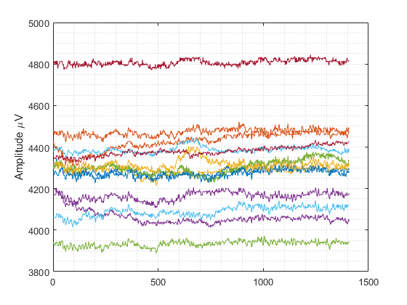
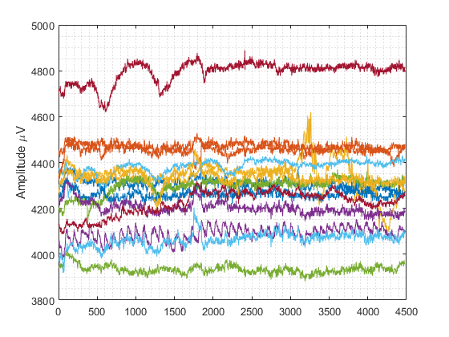
Processamento do sinal
Adaptação dos sinais:
Extração da informação desejada;
Corte dos sinais para o mesmo comprimento

Slide 34
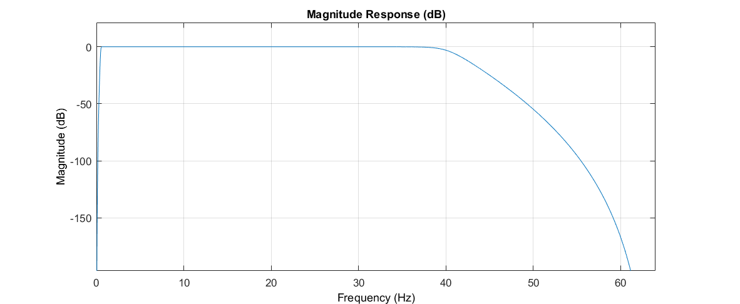
Processamento do sinal
Condicionamento dos sinais:
Subtração do offset de cada componente do sinal;
Aplicação de um filtro entre os 0,5 e os 40 Hz.

Slide 35
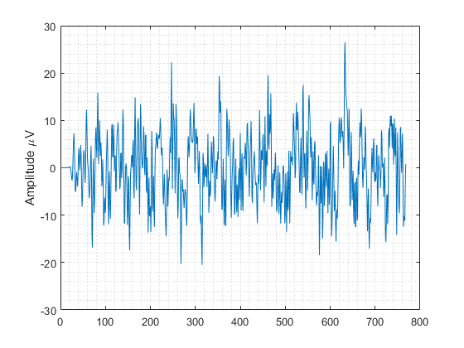
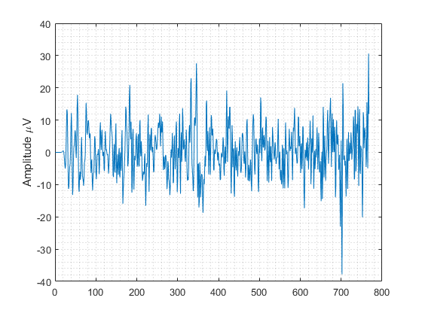
Processamento do sinal
Processamento dos sinais:
Cálculo do peso que cada gama de frequência tem no sinal total;
Segmentação dos sinais de acordo com as gamas de frequência;
Extração do sinal correspondente ao elétrodo com maior influência no sinal total.

Slide 36
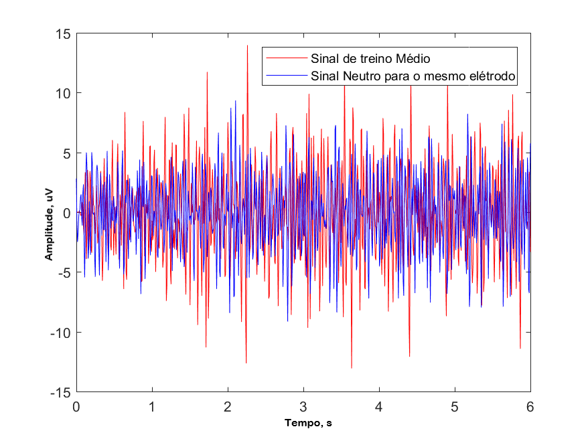
Processamento do sinal
Análise dos sinais:
Comparação entre o sinal neutro e os sinais dos três treinos;
Apenas é considerado o sinal correspondente ao elétrodo mais significativo;
Gravação da informação para ficheiro externo.

Slide 37
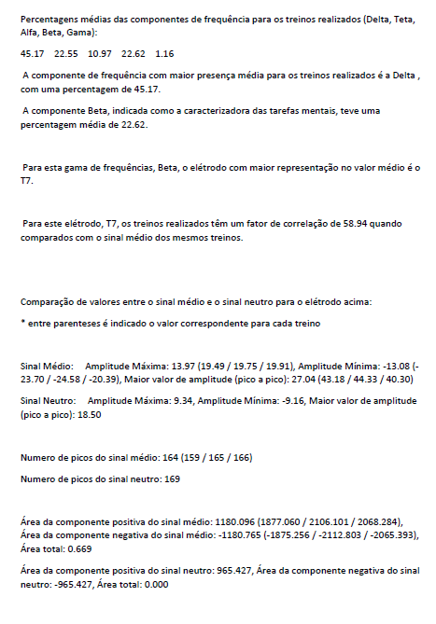
Processamento do sinal
Análise dos sinais:
Comparação entre o sinal neutro e os sinais dos três treinos;
Apenas é considerado o sinal correspondente ao elétrodo mais significativo;
Gravação da informação para ficheiro externo.

Slide 38
Conclusão
Com o desenrolar da aquisição de dados, os resultados obtidos melhoraram, mesmo num ambiente ruidoso;
Para um primeiro contacto com as ICM, o método mais indicado de treino é o de Arrastar sem Reforço;
A realização das tarefas para o lado direito obteve maioritariamente melhores resultados do que os obtidos para o lado esquerdo;

Slide 39
Obrigado

